Slide 1


Slide 2

Première émission TV
avec public ​sur le Retail
Un événement Business inédit
100 Retailers
auditionnent
Un Jury de
10 Grands Dirigeants
10 Innovations
en direct « live »

Slide 3
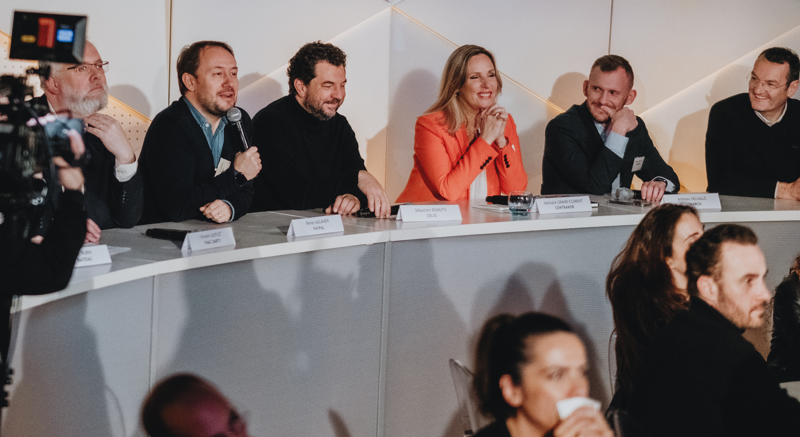
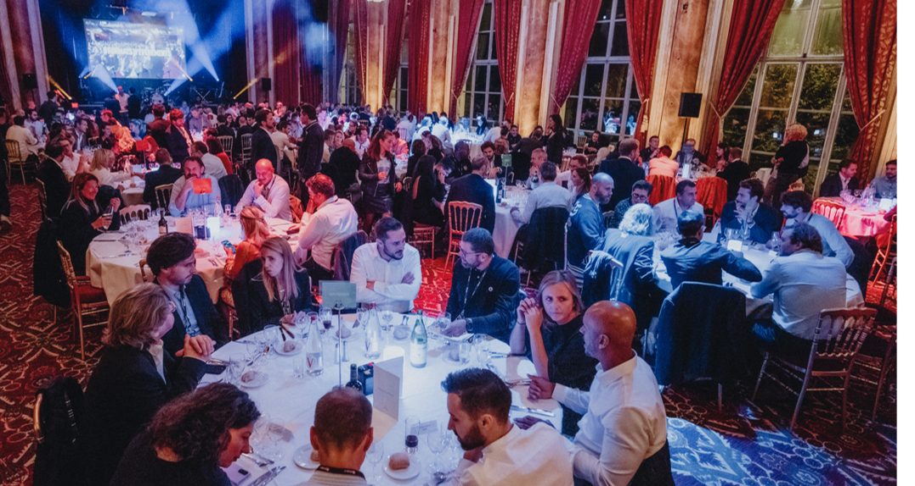
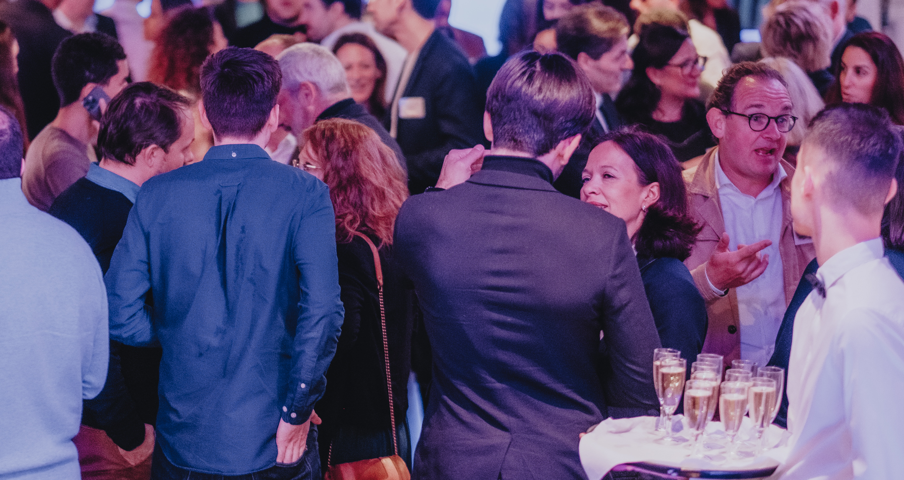
Un concept
tout en un
UN PLATEAU TV
UNE SOIRÉE DE GALA

Slide 4
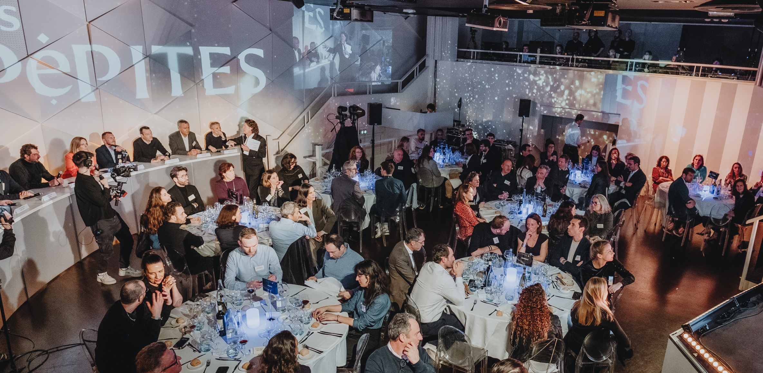
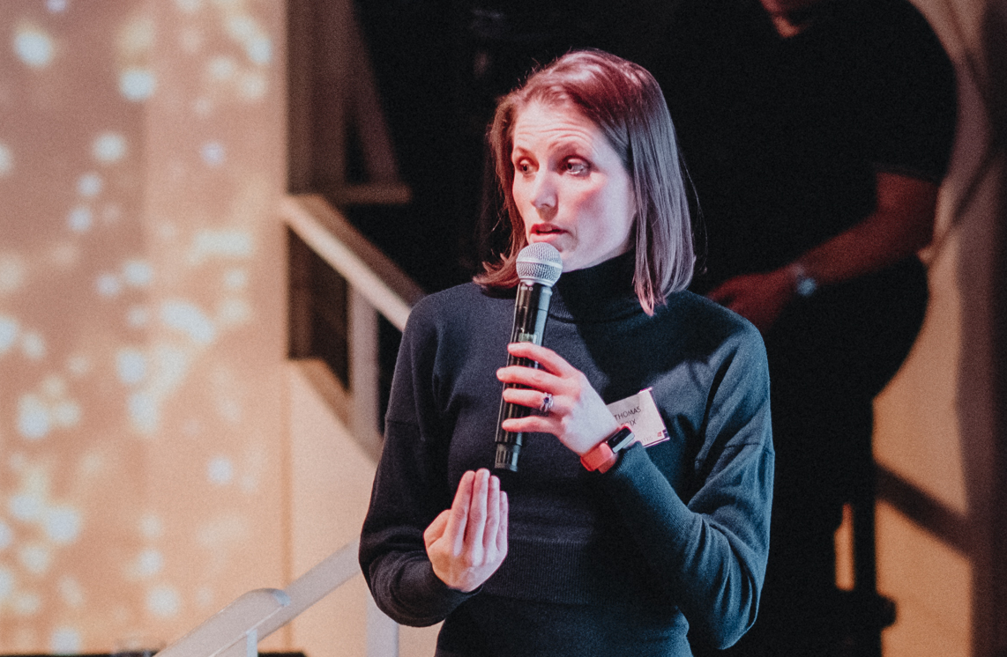

Une mécanique
originale
Dans la salle :
Sur scène :
100 retailers C-Level
Un Jury de
10 patrons Retail
Ils auditionnent :
La salle vote
en direct pour désigner la Pépite
du Retail
10 innovations
en direct (Start-up, équipes retail, services …)

Slide 5
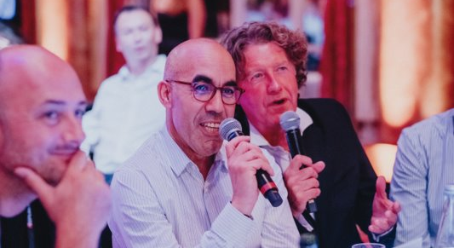
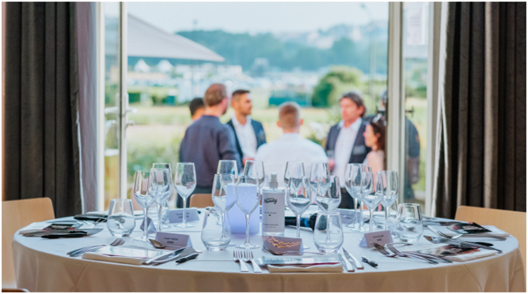
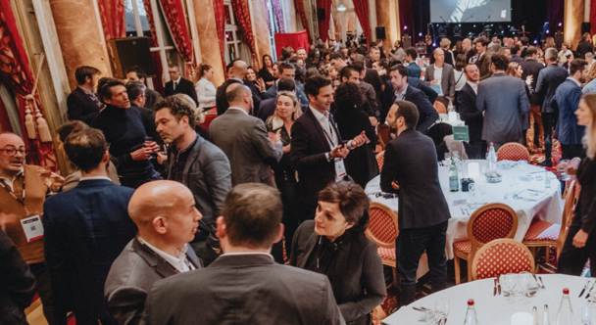
Un événement business
très efficace​
Du networking avant et après le diner​, un choix des invités,​
un changement de place en cours de soirée pour maximiser
les échanges.
Au programme
19h00 :
19h40 :
19h42 : ​
19h45 :
20h00 :
21h10 :
21h15 :
21h15 :
22h00 :
23h00 :
23h00 :
Cocktail & Networking​
On passe à table ​
Tour de tables avec nos ambianceurs​
Présentation des candidats​
Émission TV (silence on tourne)
Résultat du vote​
Fin de l’émission TV​
Poursuite du dîner​
On change de tables
Fin du dîner​
After musical

Slide 6
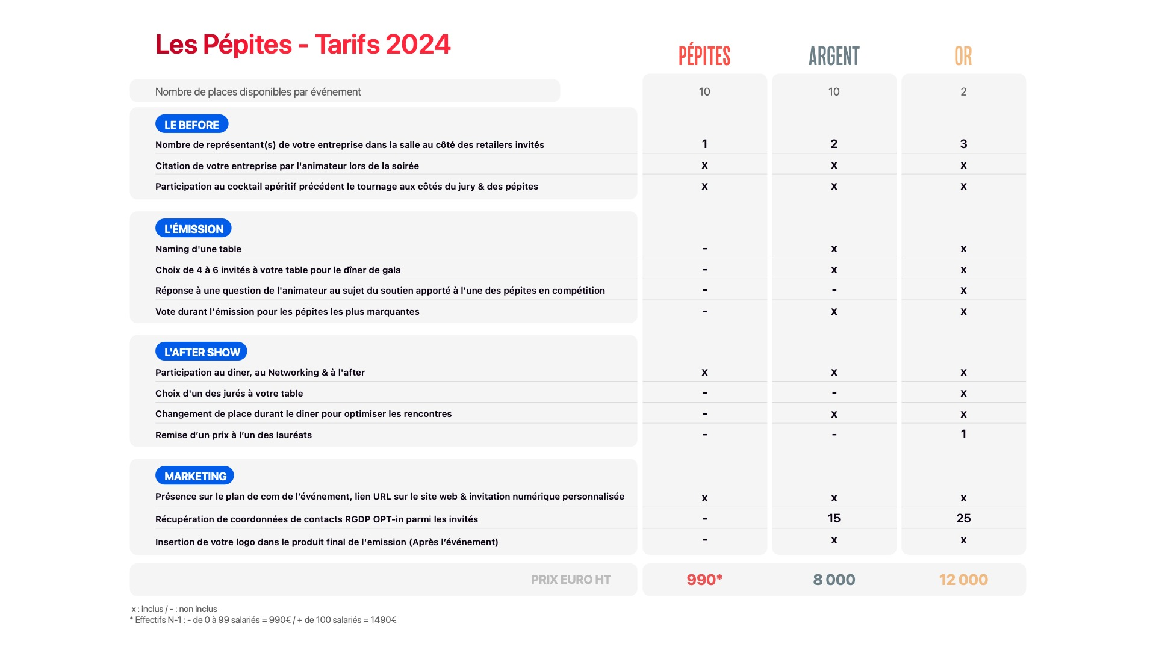

Slide 7





Vous souhaitez plus d’infos
avant de vous engager ?
22 quai Gallieni
92150 Suresnes
www.republikgroup.fr
Clotilde CHENEVOY
Directrice Republik Retail
c.chenevoy@republikgroup.fr
07 50 03 96 57
Delphine IACOVELLI
Directrice Commerciale
d.iacovelli@republikgroup.fr
06 07 23 83 24
Boun NAMPHENG
Responsable Commerciale
b.nampheng@republikgroup.fr
06 63 52 57 22
Retrouvez toutes
les informations
des événements :
www.republikgroup-retail.fr

